Slide 1
김오이 조 종합설계1 최종 발표
김재인 오지원 이안영

Slide 2
목차
종합설계1 과제 최종 보고
Prototype part1. DOMJudge
Prototype part2. Hyperledger

Slide 3
종합설계1 과제 최종 보고
디자인 스프린트
SE 문서
멘토링
사용자 설문조사

Slide 4
디자인 스프린트
1주차 – Map & Sketch
2주차 - 졸업프로젝트 Solution & Prototype
3주차 – 설문조사

Slide 5
SE 문서
문제 정의서 & 요구사항 명세서 & 유스케이스
클래스 다이어그램
시퀸스 다이어그램

Slide 6
멘토링
1회차 - Hyperledger 개요
2회차 - Hyperledger 적용
결과

Slide 7
사용자 설문조사
설문조사 결과
분석
결론

Slide 8
Prototype part1. DOMJudge
Ubuntu 환경에서 Docker 컨테이너를 이용한 DOMJudge 코딩 테스트 웹 페이지 구성
블록체인(Hyperledger)과의 연결은 미진행 상태. DOMJudge 페이지의 구성과 작동 원리를 이해하는 단계

Slide 9
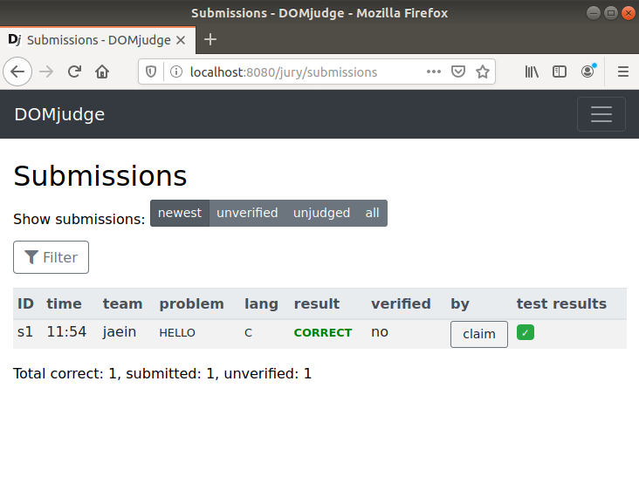
Prototype part1. DOMJudge
문제를 풀고 제출하기 위해 필요한 과정 : 로그인
시연 영상

Slide 10
Prototype part2. Hyperledger
HyperLedger Fabric 의 Fabcar 예제를 응용
간단하게 푼 문제의 증명서를 발급하고 어떤 정보를 저장하고 있는지에 대한 기본적인 기능 프로토타입
한계 : 문제풀이 서비스(DOMJudge 웹인터페이스)와 어떻게 연결해서 프로그램을 실행시킬지 방법을 모색 중, 프로젝트에 실제로 쓰일 구조로 변경 진행 중.
시연 영상 참고

